Slide 1

참여하고, 소통하고, 창조하는
미래형 인재를 위한 교육 플랫폼
지식과 노하우로
소통하는, 에듀 플랫폼
소통
상자

Slide 2
Contents
1. 조 소개
2. 프로젝트 개요, 목적
3. 서비스 소개
4. 시스템 아키텍처
5. 기대 효과
6. QnA

Slide 3
1. 조 소개
PM교수
박성철
업체
그렉터
조장
진세은
조원
김태영
조원
박준완
조원
양윤선
조원
명혜림

Slide 4
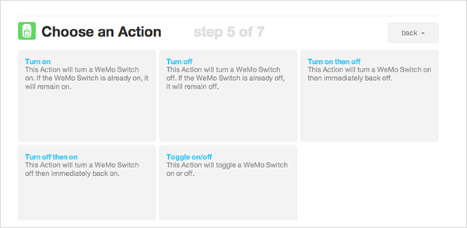
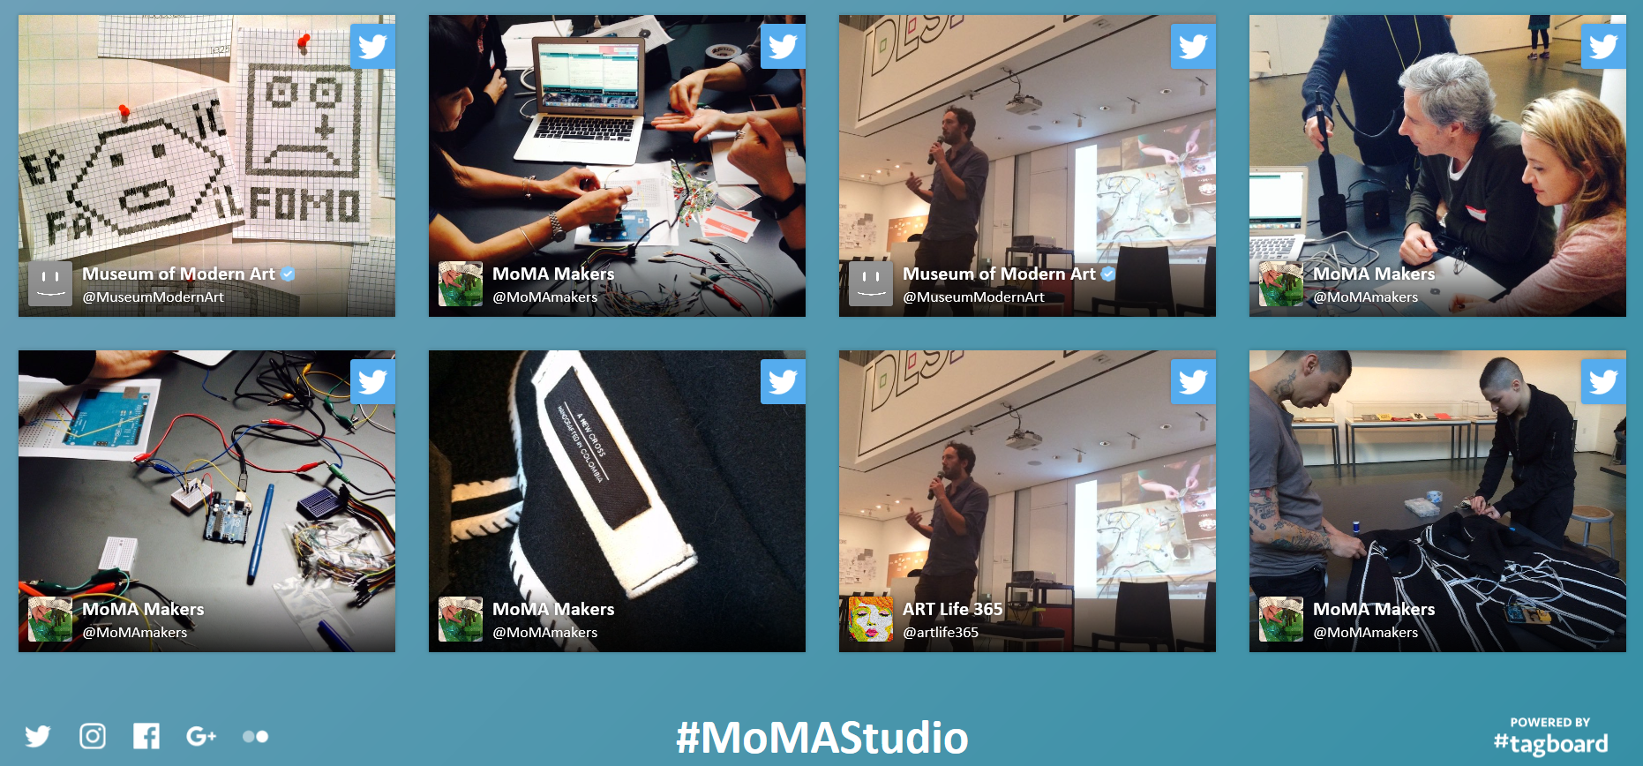
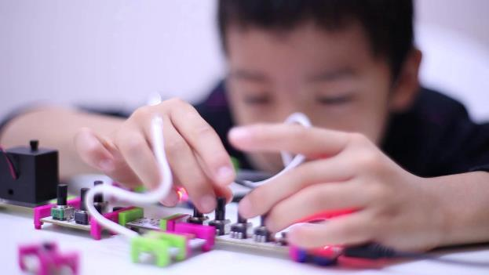
2. 프로젝트 개요
메이커스 플랫폼
메이커스들을 양성하기 위한 개발 환경 제공과 노하우 공유를 위한 온라인 플랫폼 제공
IoT플랫폼을 통한
개발 환경 제공
Edu SNS를 통한
노하우 공유
메이커스 키트를 통한
놀이식 교육

Slide 5
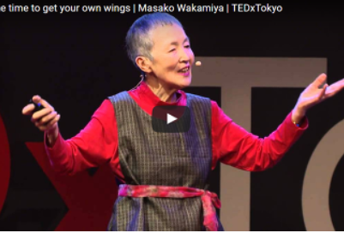

2. 프로젝트 개요
“교육은 또 다른 소통입니다.”
81세 할머니의 앱 개발
13세 소년의 앱 개발
노인들이 손가락을 이리저리 움직일 수 있게 돕는 게임
다른 사람들과 소통하기 위해 컴퓨터 개발을 배움
집안의 식물을 보다 효과적으로 키울 수 있는 소프트웨어 개발 목표
가족이 식물과 교감하는 방법을 배우기 위해, 앱 개발
지식은 정답을 받아들이는 것이 아니라, 질문과 답을 만들어 나가는 과정입니다.
우리는 이 과정을 지식의 소통이라고 생각하고, 새로운 형태의 교육 서비스를 생각했습니다.

Slide 6


2. 프로젝트 개요
소통
상자
교육은 지식으로
대화하고, 확산 하는 것
다양한 컨텐츠와 사용자를
담을 수 있는 플랫폼
지식과 노하우로 소통하는 에듀 플랫폼
관심사 기반의 교육 SNS 커뮤니티

Slide 7
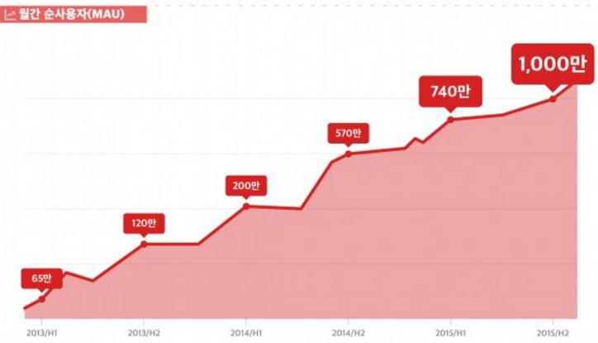
시장조사
빙글(관심형 SNS) 월간 순사용자 동향

Slide 8
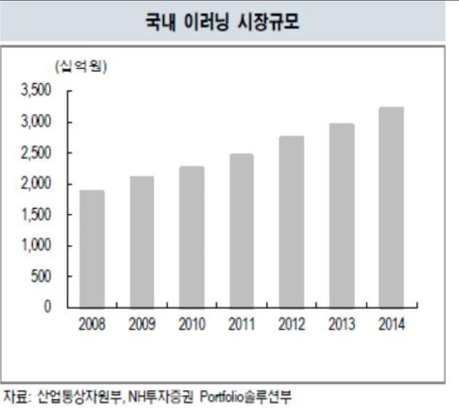
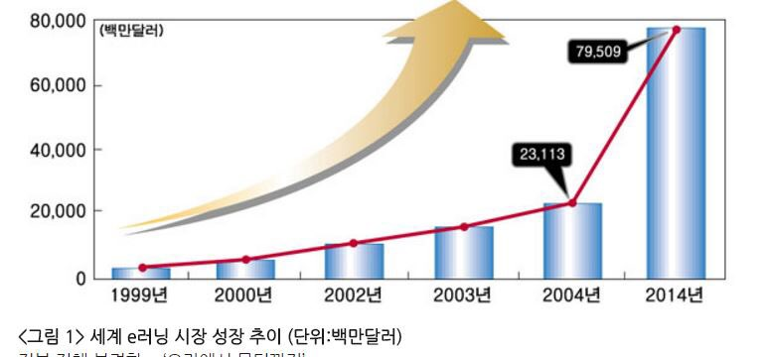
시장조사
세계 이러닝 성장 추이
국내 이러닝 시장 규모

Slide 9
2. 프로젝트 목적
누구나 참여하여 교육하고, 교육받는 서비스
다양한 교육 콘텐츠 서비스
SNS를 통해 공유, 확산하는 서비스
교육자를 위한 편의 서비스

Slide 10
3. 서비스 구성
관리자
카테고리 관리
컨텐츠 관리 (소통상자, 소통카드)
회원 관리
클래스 관리
통계 /대시 보드
결제 관리
서비스
운영 시스템
교육을 위한 ,
SNS 서비스
소통 상자
교육을 위한 ,
SNS 서비스
사용자
발행인
클래스 오픈
클래스 관리
통계 / 대시 보드
수강생 관리
공지사항/ 게시판
1:1 문의
결제 현황, 정산
소통 카드 발행
소통 박스 만들기
컨텐츠 피드
댓글, 좋아요, 공유
수강 신청
마이 클래스
마이 페이지
컨텐츠
제작 지원
서비스
강사

Slide 11
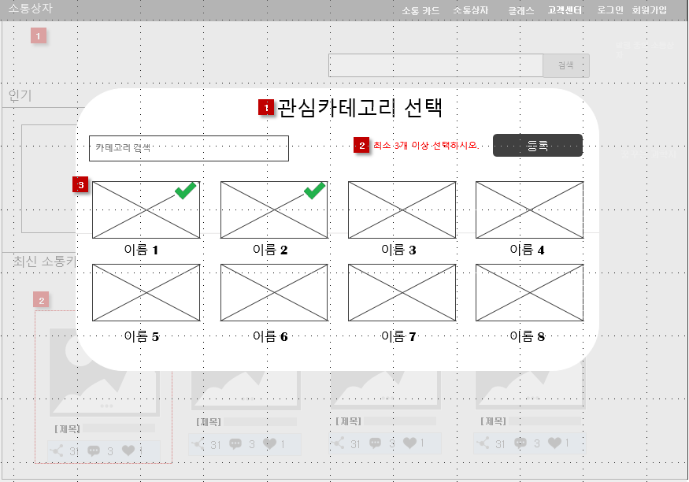
3. 주요 서비스
다양한 교육 콘텐츠를 담는 스마트 에듀 카테고리 구성
사용자는 니즈에 따라 콘텐츠 카테고리를 취사선택하여 맞춤형 콘텐츠를 제공받을 수 있습니다.

Slide 12
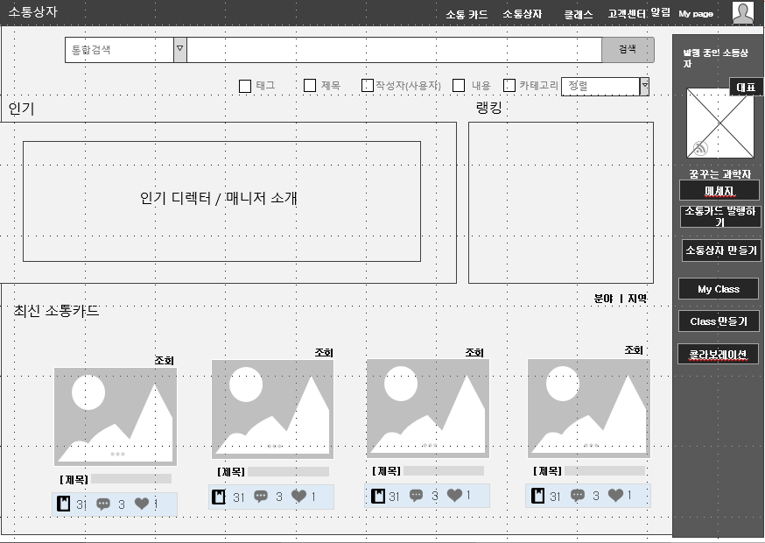
3. 주요 서비스
나의 관심사에 따라 교육 컨텐츠가 피드 됩니다.
사용자는 니즈에 따라 컨텐츠 카테고리를 취사선택하여 맞춤형 컨텐츠를 제공받을 수 있습니다.

Slide 13
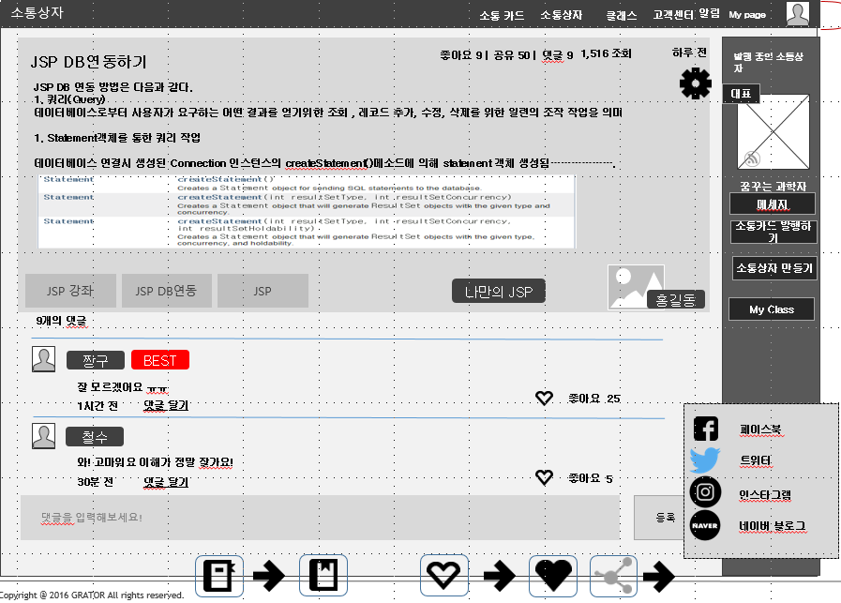
3. 주요 서비스

Slide 14



3. 주요 서비스
강사신청
사용자
관리자
신청 검토 / 강사 권한 부여

Slide 15
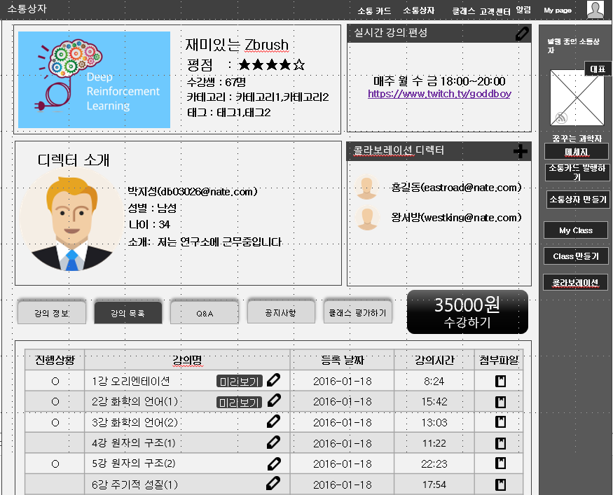
3. 주요 서비스

Slide 16
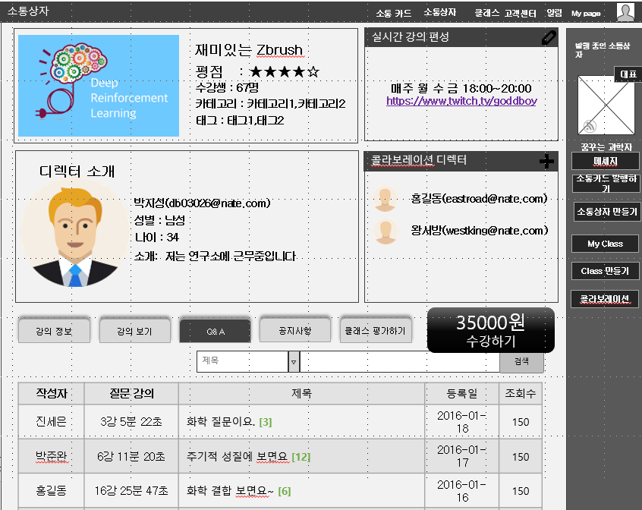
3. 주요 서비스

Slide 17
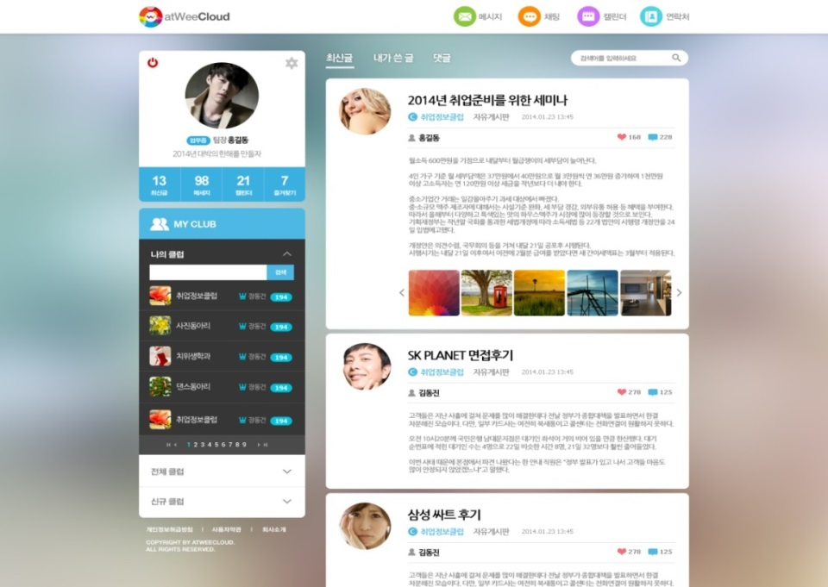
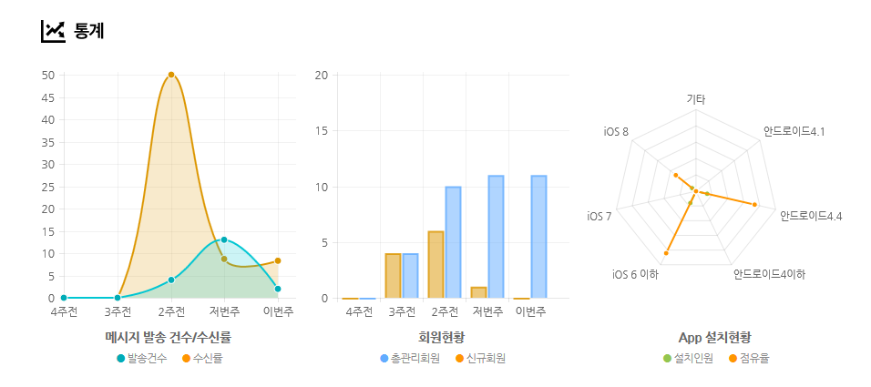
3. 주요 서비스
내가 제공한 교육 콘텐츠에 대한 현황과
클래스 통계를 대시 보드 형태로 제공합니다.
조회률, 회원 현황 , 서비스 현황 등 통계 제공
예시 UI

Slide 18
4. 시스템 아키텍처
사용자
Web Server
Web
Browser
Node.js
MySQL

Slide 19

5. 기대효과
온오프라인 교육 서비스 제공
교육 브랜드 홍보와 수익화
편리한 수업 진행과 피드백
교육 서비스 제공을 위한 참고 가이드
지식을
나누고 싶은 사람
나만의 노하우, 숨겨진 지식과 정보 소통을 통한 배움의 즐거움과 성장,
그리고 지식 산업의 발전
지식을 얻고 싶은 사람
양질의 교육 서비스 제공받을 수 있음
온/오프라인 교육 범위를 넓힘
같은 교육을 받는 사람들과 만날 수 있음
교육을 처음 시작할 때 정보를 얻을 수 있음

Slide 20

지식을 나만의 스타일로 재창조하여,
소통할 수 있습니다.
Q&A

